Slide 1
Wasm & pwa

Slide 2
CONTENTS
WEBASSEMBLY
HOW TO USING
“Hello, World!”
PROGRESSIVE WEB APP
REFERENCE

Slide 3
WEBASSEMBLY
2015년 발표된 Low Level의 Web Binary Format
W3C 커뮤니티 그룹에서 구글, 마이크로소프트, 모질라, 애플 함께 개발
저수준 어셈블리 언어로, C/C++, RUST 등과 같은 언어의 컴파일 타겟으로써 이러한 언어로 작성된 프로그램을 웹에서 사용
JavaScript와 함께 실행되며 서로 보완할 수 있도록 설계
결과물은 각 회사의 브라우저를 통해 확인 가능
W3C(World Wide Web Consortium) : 월드와이드웹을 위한 표준을 개발하고 장려하는 조직
Notes:
WebAssembly는 2015년에 발표된 low level의 web binary format 입니다. 네이티브에 가까운 성능으로 동작하며 컴팩트한 바이너리 포맷을 제공하는 저수준 어셈블리 언어로, C/C++ 등과 같은 언어의 컴파일 타겟으로써 그런 언어로 작성된 프로그램을 웹에서 사용할 수 있게 해줍니다. JavaScript를 대체하려는 목적이아닌, 함께 실행되며 서로를 보완할 수 있도록 설계되었습니다.
쉽게 말해 이전까지는 웹에서 돌려볼 수 없었던 클라이언트 앱들을 웹에서 돌릴 수 있도록 만들어주는거라 보면 되겠습니다.

Slide 4
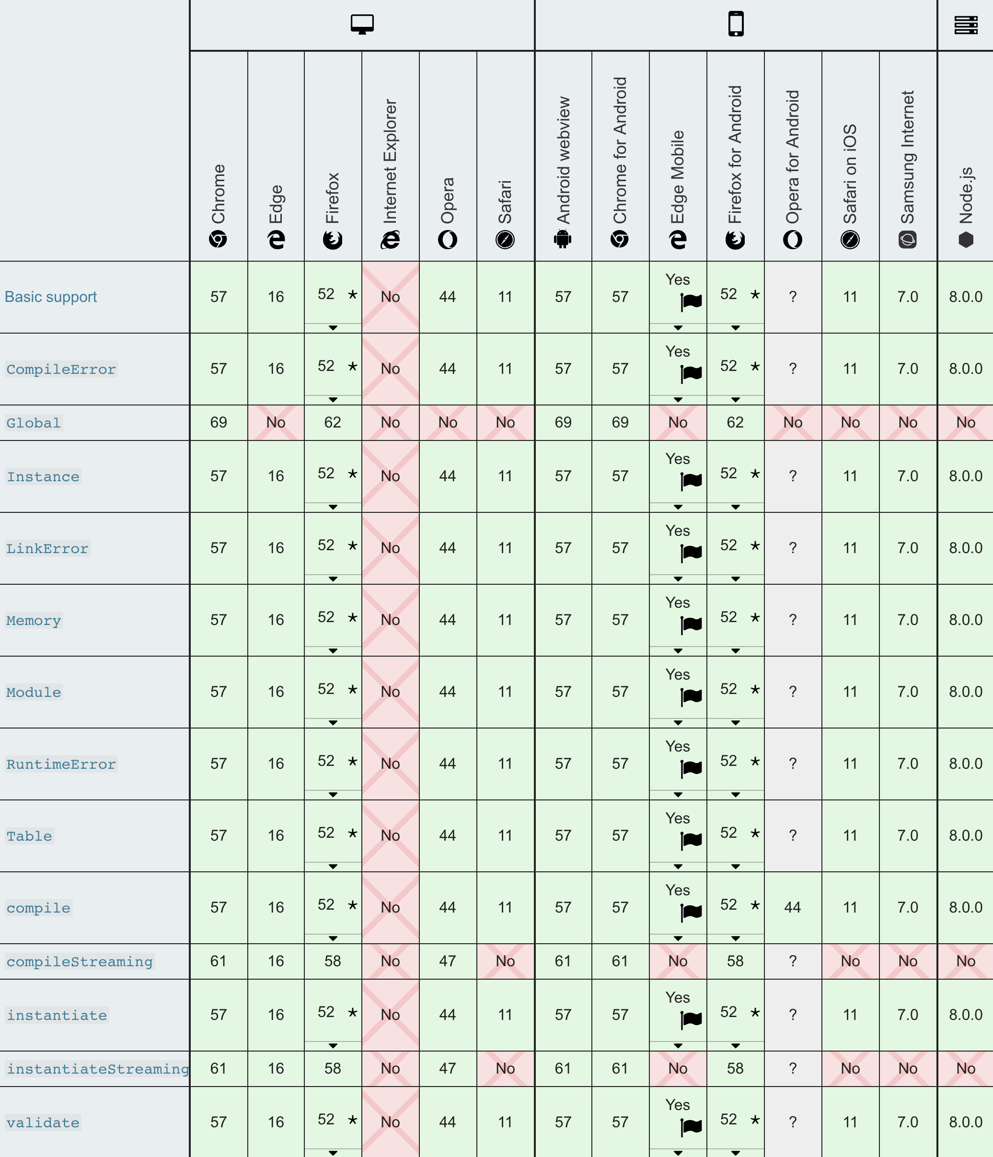

Slide 5
HOW TO USING
Emscripten 으로 C / C++ 포팅
어셈블리 수준에서 바로 웹어셈블리를 작성하거나 생성하기
RUST 응용 프로그램을 작성하고 WebAssembly를 출력으로 지정

Slide 6
HOW TO USING
C / C++ 로부터 포팅하기
C/C++ source code
wasm
module
HTML document
Emscripten
+
JS ‘glue’ code
Notes:
Emscripten : C/C++ 소스코드를 가져와 .wasm 모듈로 컴파일하고, glue 코드라 불리는 JavaScript를 통해 이 모듈(wasm)을 가져와 HTML 문서에 코드의 실행결과를 출력합니다.

Slide 7
HOW TO USING
C/C++ source code
Clang
LLVM
LLVM IR
wasm module
( .wasm )
Notes:
emscripen LLVM 이라는 컴파일러를 기반으로 만들어졌습니다. 컴파일 과정을 간단히 살펴보면 보통 컴파일러는 프론트엔드 – 미들엔드 – 백엔드로 구성되는데 여기서 clang이 프론트엔드를 담당합니다. 소스코드를 가져와서 Clang을 거쳐 LLVM IR로 컴파일 하는 역할을 합니다.
여기서 가져온 LLVM IR은 low level virtual machin 인 llvm 컴파일러 모듈을 거쳐 최종적으로 .wasm 모듈을 생성합니다. 여기서 llvm이 미들엔드 백엔드 부분,

Slide 8
HOW TO USING
WebAssembly 직접 작성
WAST
( Text format )
WASM
(Binary Encoding)
Binaryen
Notes:
두번째 방법으로는 webassembly를 직접 작성하는 방법이 있습니다.
하드웨어의 어셈블리 언어처럼, 웹어셈블리의 바이너리 포맷에도 그와 1:1로 대응하는 문자형 표현이 존재.
웹어셈블리 텍스트를 바이너리로 바꿔주는 도구들을 활용해서 직접 작성한 텍스트 포맷을 바이너리 포맷으로 변환 가능. 대표적으로 binaryen 이라는 툴이 있다.
binaryen 이라는 툴체인을 이용하여 변환 가능 대표적인 툴로는 와빗(webassembly binary toolkit)이 있다.

Slide 9

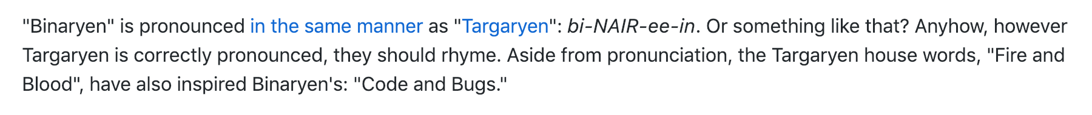
TMI

Slide 10
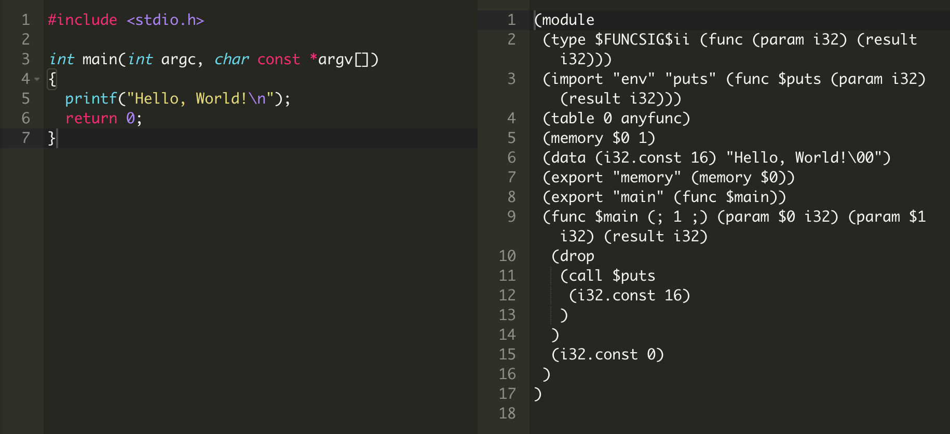
HOW TO USING

Slide 11
HOW TO USING
RUST
모질라 재단에서 연구 목적으로 제작중인 프로그래밍 언어
Emscripten 으로 이식할 필요없이 WebAssembly를 출력으로 직접 결과를 만드는 것을 지원

Slide 12
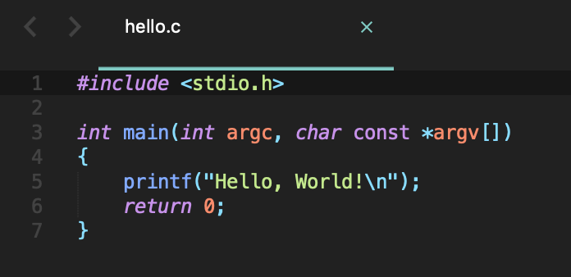
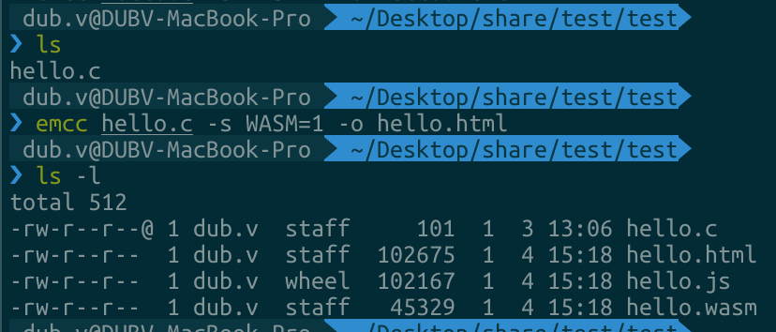
“Hello, World!”
Notes:
-s wasm=1 옵션은 .wasm 출력을 지정
-o hello.html 옵션은
Emscripten이 wasm 모듈과 JavaScript "glue"코드뿐 아니라 코드를 사용하여 코드를 실행하여 HTML 페이지를 생성하여 wasm을 컴파일하고 인스턴스화하여 웹 환경에서 사용할 수 있도록 지정합니다.

Slide 13
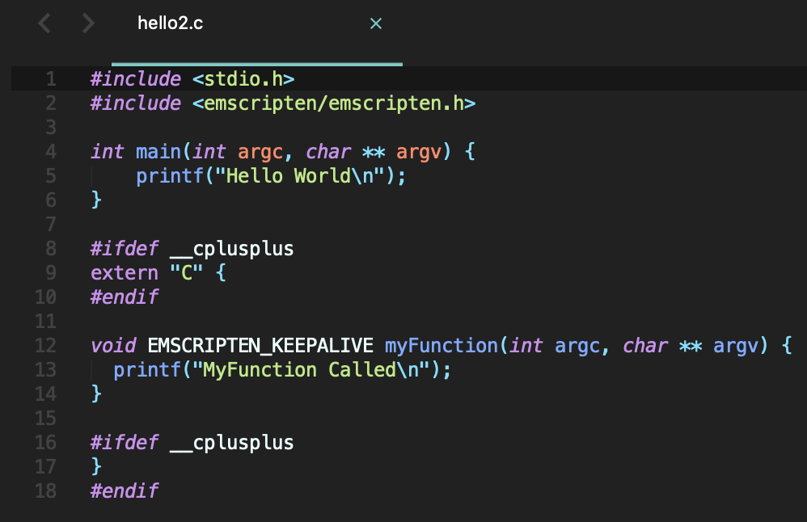
“Hello, World!”
Notes:
기본적으로 Emscripten이 생성 한 코드는 항상 main() 함수를 호출하고 다른 함수는 데드 코드로 제거됩니다.
함수 이름 앞에 EMSCRIPTEN_KEEPALIVE를 쓰면 데드코드로 제거되지 않습니다. EMSCRIPTEN_KEEPALIVE를 사용하려면 emscripten.h 라이브러리를 가져와야합니다.
Note: #ifdef 블록을 포함하여 C++ 코드에 이 코드를 포함 시켜도 이 예제는 계속 작동합니다. 그냥 C코드를 넣으면 C와 C++ name mangling 규칙으로 인해 문제가 생길 수 있지만 extern "C"를 사용하여 이 문제를 해결하면 됩니다.

Slide 14
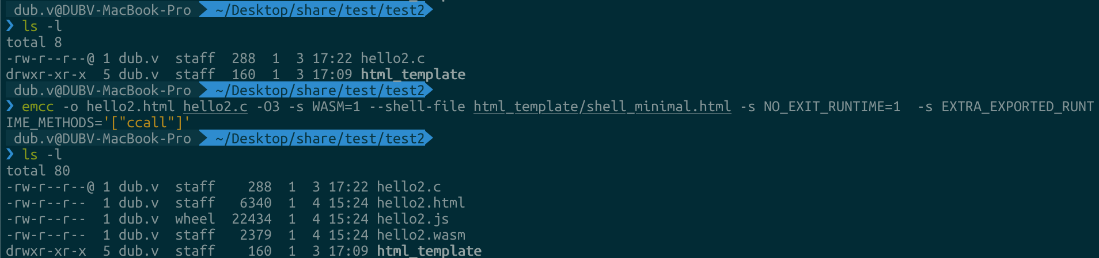
“Hello, World!”
Notes:
--shell-file html_template/shell_minimal.html을 지정했습니다.이 예제는 예제를 실행할 HTML을 만드는 데 사용할 HTML 템플릿의 경로를 제공합니다.
NO_EXIT_RUNTIME으로 컴파일 할 필요가 있다는 것을 기억하십시오. main()이 종료 될 때 런타임이 종료 될 것입니다

Slide 15
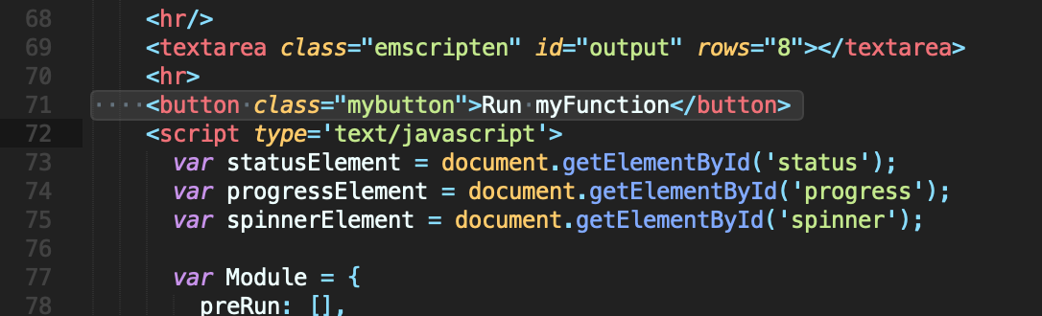
“Hello, World!”

Slide 16
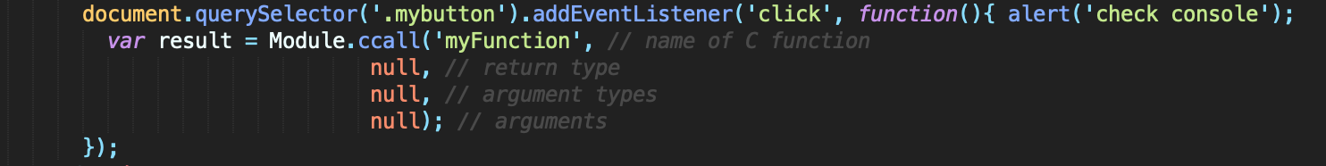
“Hello, World!”

Slide 17
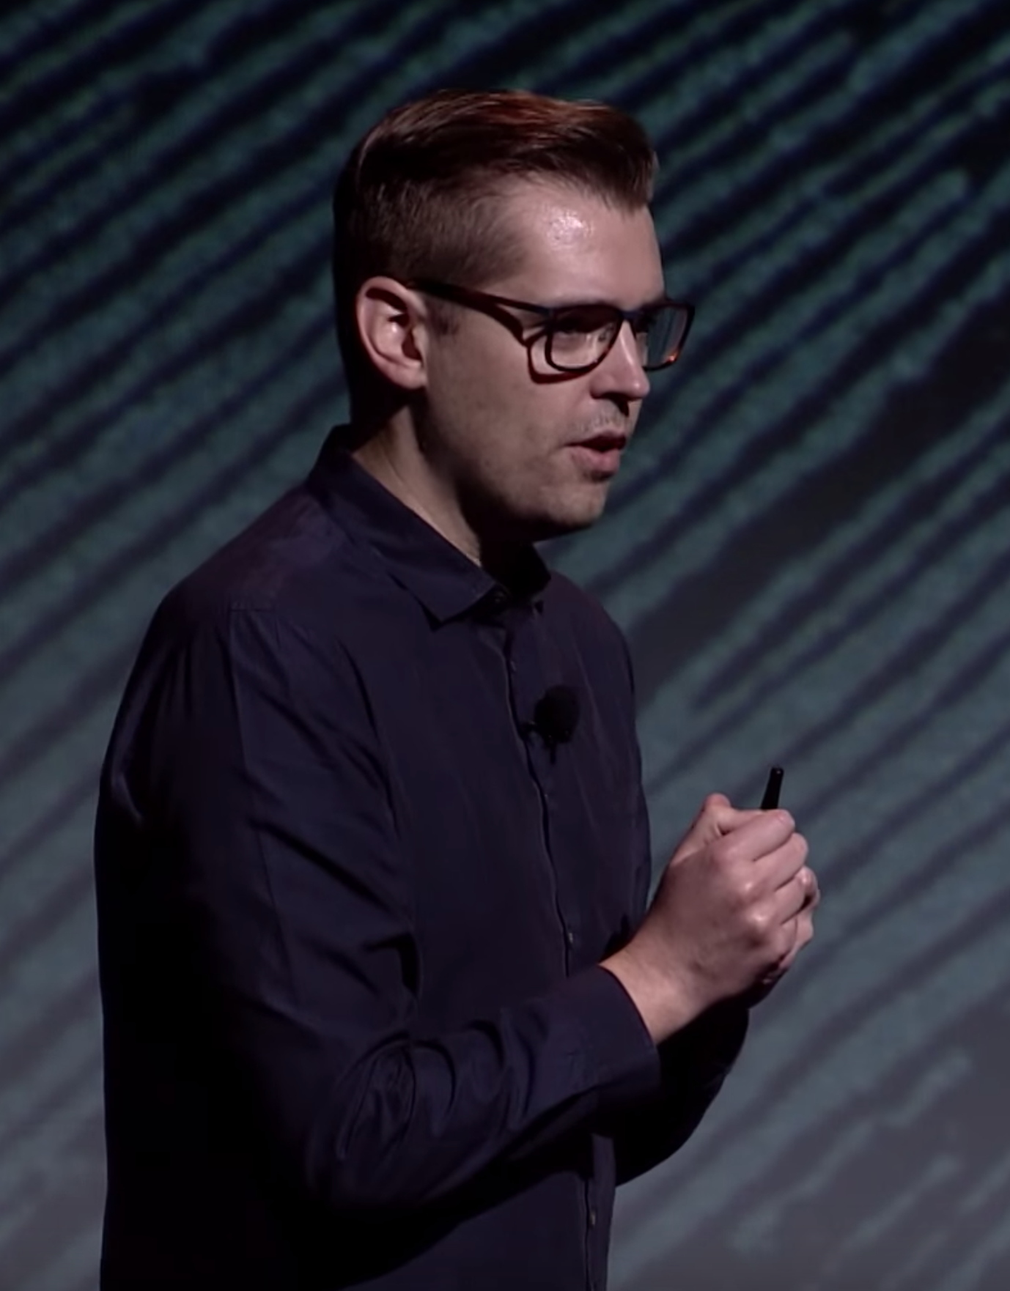
PROGRESSIVE WEB APP
구글 크롬 엔지니어 Alex Russell이 고안한 개념
Web 과 App의 장점을 결합한 환경
앱 수준으로 점진적으로 발전해 나가는 웹을 지향. 궁극적으로 앱 수준과 같은 사용자 경험을 웹에서 제공하는 것이 목적
Notes:
‘프로그레시브 웹 앱스(Progressive Web Apps. PWA)’는 구글 크롬 엔지니어 알렉스 러셀이 2015년에 고안한 개념으로 알려졌다. PWA는 앱 수준으로 점진적으로 발전해 나가는 웹을 지향한다. 궁극적으로는 앱 수준과 같은 사용자 경험을 웹에서 제공하는 것이 목적이다.

Slide 18
PROGRESSIVE WEB APP
Moblile Web
확장에 유리 : 주소만 있으면 누구나 접근해서 사용가능
많은 저장공간 불필요
다양한 플랫폼을 통해서 홍보 가능
사용자를 묶기 어렵다
Mobile App
푸시알림 등을 통한 앱 사용주문 가능
스토어를 통해 앱 설치; 사용자의 앱 설치 필요성
Notes:
최근에 모바일을 중심으로 하는 인터넷 서비스가 발달해서 모바일 웹과 모바일 앱(응용프로그램)을 중심으로 설명.
모바일 웹은 확장에 유리하다. 사용자가 앱을 설치하려면 스토어에 들어가서 앱을 내려받는 지난한 과정을 거쳐야 한다. ‘굳이 앱을 별도로 설치할 필요가 있을까’라는 생각의 허들도 넘어야 한다. 이에 비해 모바일 웹은 웹주소만 있으면 누구나 접근해서 사용할 수 있다. 스마트폰의 저장공간을 잡아먹는 것도 아니다. 다양한 플랫폼을 통해서 홍보도 진행할 수 있다.
하지만 모바일 웹은 사용자를 묶어두기 어렵다. 한 번 가기는 쉽지만, 즐겨찾기나 북마크를 통하지 않는 이상 반복해 찾아가게 만들기 어렵다. 반면 앱은 사용자를 묶어두는 데 좀 더 유리한데, 필요할 때마다 푸시 알림을 보내는 형식으로 사용자에게 ‘이 앱을 사용하라’는 주문을 끊임없이 넣을 수 있다. 조금 더 매끄러운 사용자 경험을 제공하는 것도 장점이다.
PWA는 웹과 앱의 장점을 모두 취하고자 한다. 본질은 ‘웹’이다. PWA는 ‘앱 같은 웹’을 지향한다. 물론 스마트폰 초창기에도 ‘웹앱’이라는 개념은 있었지만, PWA는 그 이름에서 알 수 있듯 더 진보한 개념이다. 정말 ‘네이티브 앱’에 가까운 경험을 제공하는 웹을 목표로 한다. PWA는 ‘서비스 작업자(service worker)’로 불리는 새로운 API를 활용해 웹앱의 중요한 부분을 캐싱하고, 사용자가 다음에 열 때 즉시 로딩하는 방식을 취한다. 그 덕분에 네트워크 환경이 좋지 않아도 빠르게 구동되며, 사용자에게 푸시 알림을 보내기도 한다.

Slide 19
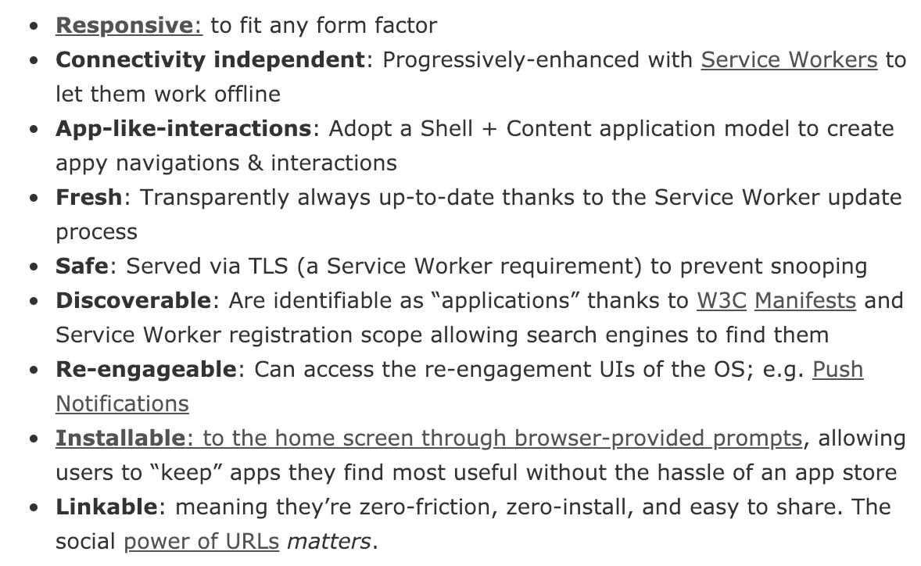
PROGRESSIVE WEB APP
Notes:
Alex Russell이 자신의 블로그에 게재한 PWA(Progressive Web Apps)의 속성(attribute)은 다음과 같습니다.

Slide 20
PROGRESSIVE WEB APP
기기와 해상도에 상관없음
Service Worker 오프라인에서도 동작
앱처럼 반응 (속도와 모델을 정의)
최신 콘텐츠를 유지
HTTPS에서 동작
Manifests & Service Worker 검색엔진 검색 가능
URL 공유가능
Notes:
기기와 해상도에 상관없어야 함
- Service Worker가 오프라인에서도 동작할 수 있어야 함
앱처럼 반응할 수 있을 것 + 속도와 모델을 정의
- 최신 콘텐츠를 유지할 수 있는 방법을 갖출 것
보안을 위해 https에서 동작 가능할 것
- 매니페스트와 서비스 워커 등록 스코프를 검색엔진에서 찾을 수 있어야 함
매니페스트 및 서비스 워커 등록 범위 덕분에 '애플리케이션'으로 식별되므로, 검색 엔진에서 검색이 가능합니다.
- URL로 공유 가능해야 함

Slide 21
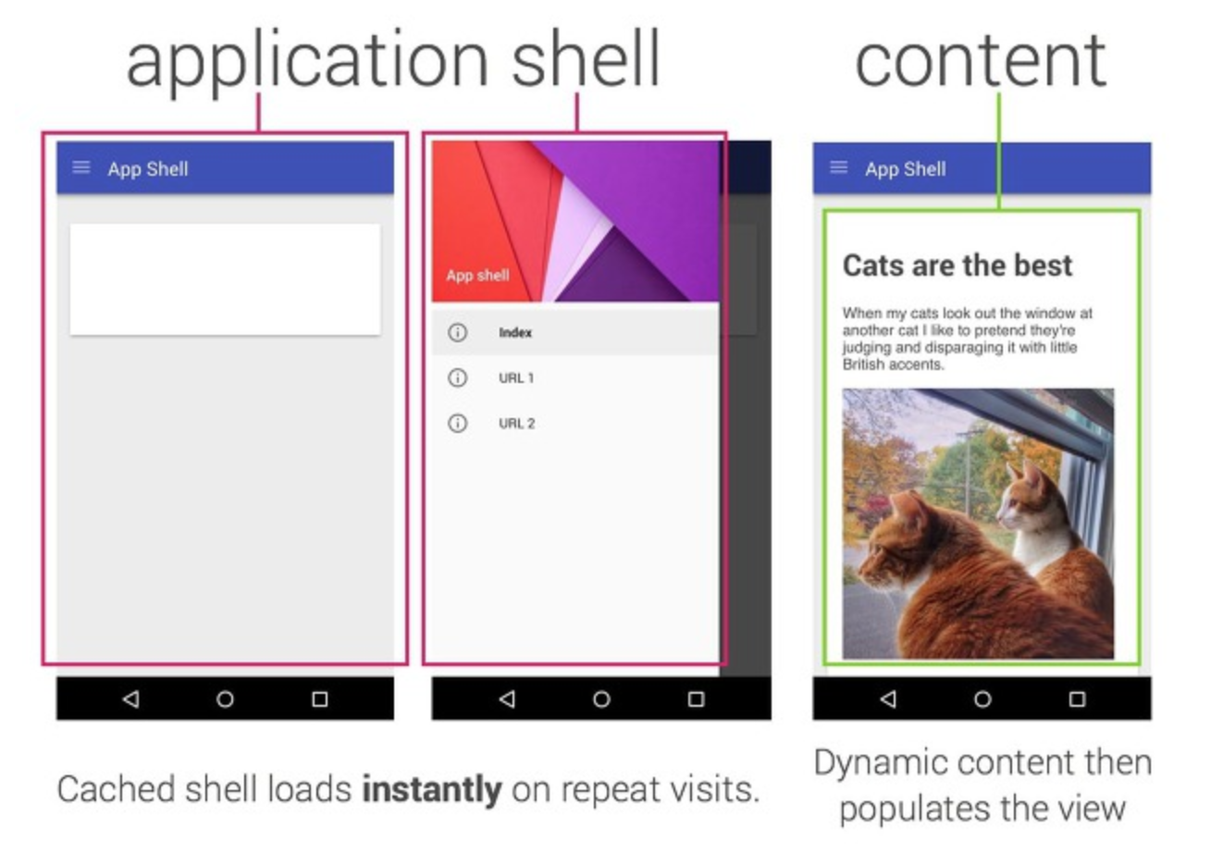
PROGRESSIVE WEB APP
Application Shell
PWA 사용자 인터페이스를 구동하는데 필요한 최소한의 HTML, CSS 및 JavaScript
Service Worker를 사용하여 캐싱
모든 UI 및 인프라는 로컬로 캐시되므로, 이후 로드에서 PWA 는 모든 것을 로드하는 대신 필요한 데이터만 검색하면 된다.
Notes:
Pwa 구성요소 application shell, service worker, manifest
앱의 셸은 Progressive Web App의 사용자 인터페이스를 구동하는 데 필요한 최소한의 HTML, CSS 및 자바스크립트이며, 안정적인 성능을 보장해주는 여러 구성 요소 중 하나입니다.
- 앱이 빠르게 로딩 되도록 구현하기 위해서 PWA는 앱의 구성요소인 앱 셸을 서비스 워커를 사용하여 캐싱합니다.
- 즉, 네트워크를 통해 한 번 로드되고 나면 로컬 기기에 저장된다는 의미입니다.
- 모든 UI 및 인프라는 서비스워커를 사용하여 로컬로 캐시되므로, 이후의 로드에서 Progressive Web App은 모든 것을 로드하는 대신 필요한 데이터만 검색하면 됩니다.

Slide 22
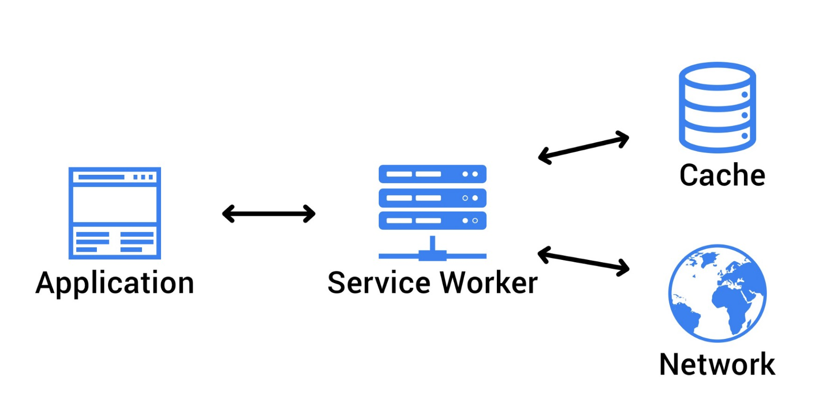
PROGRESSIVE WEB APP
Service Worker
네트워크를 통해 한번 로드되고 나면 로컬 기기에 저장
App shell과 App data 를 캐싱할 수 있으므로, 네트워크가 없는 경우에도 사용가능
크롬, 파이어폭스, 오페라에서 사용할 수 있음. 엣지, 사파리는 곧 적용 예정
Notes:
서비스 워커는 브라우저가 백그라운드에서 실행하는 스크립트로, 웹페이지와는 별개로 작동하며, 웹페이지 또는 사용자 상호작용이 필요하지 않은 기능에 대해 문호를 개방합니다. 현재 푸시 알림 및 백그라운드 동기화와 같은 기능은 이미 제공되고 있습니다.
- 서비스 워커를 가지고 앱 셸과 앱 데이터를 캐싱할 수 있으므로, 네트워크가 없는 경우에도 사용이 가능합니다. (정확히 말하면, 최신 데이터가 아닌 캐싱된 데이터를 사용하여 사용이 가능한 것처럼 느끼게 해줍니다.) - 온라인과 오프라인으로 작동하고 간헐적인 연결이나 느린 연결에서 작동할 수 있습니다.
웹에서 앱과같은 동작을 재연하기위한 장치기능 액세스 - 단, 서비스 워커를 지원하는 브라우저에서만 동작합니다. (글을 쓰는 현시점에서는 firefox, opera, chrome은 지원하고 safari와 edge는 준비중 이라고 합니다.)

Slide 23
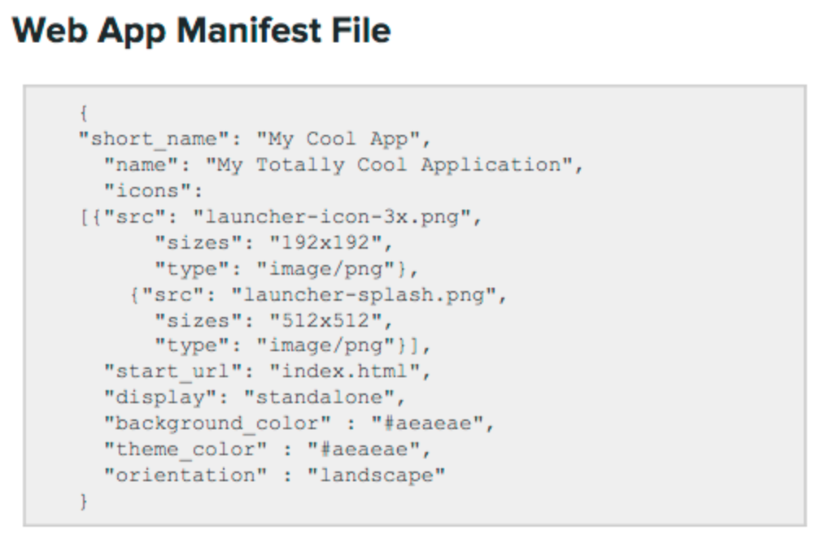
PROGRESSIVE WEB APP
Manifest
사이트와 관련된 정보를 담고 있는 JSON 파일
디바이스 홈스크린에 추가될 앱 아이콘 설정
풀스크린 모드 설정
백그라운드/테마 색상설정
디바이스 회전에 따른 가로/세로 모드
Notes:
모든 애플리케이션에는 루트 디렉터리에 AndroidManifest.xml 파일(정확히 이 이름이어야 함)이 있어야 합니다. 매니페스트 파일에서는 Android 시스템이 앱의 코드를 실행하기 전에 확보해야 하는 앱에 대한 필수 정보를 시스템에 제공합니다.
웹 앱 매니페스트는 원하는 영역(예: 모바일 홈 화면)에 표시되는 앱의 모양을 제어할 수 있는 기능을 개발자에게 제공하고 실행 가능한 것과 실행 방식을 지시하는 단순한 JSON 파일입니다. (manifest.json)
모든 브라우저에서 일관적인 사용자 경험을 제공

Slide 24





PROGRESSIVE WEB APP
Notes:
PWA의 표준기술은 최신버전의 다양한 브라우저에 적용 가능

Slide 25
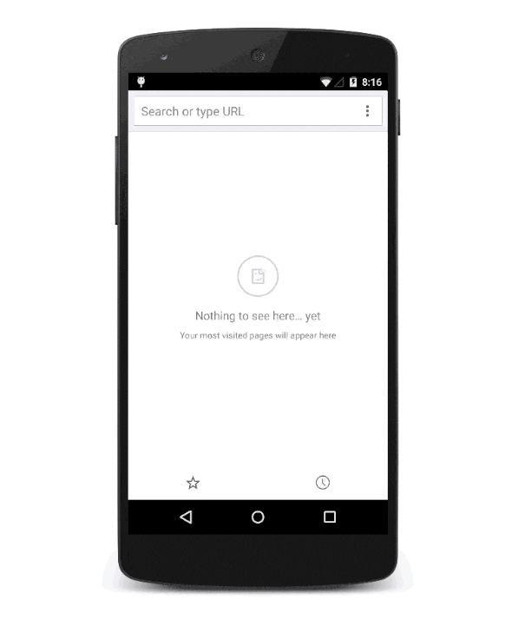
PROGRESSIVE WEB APP

Slide 26
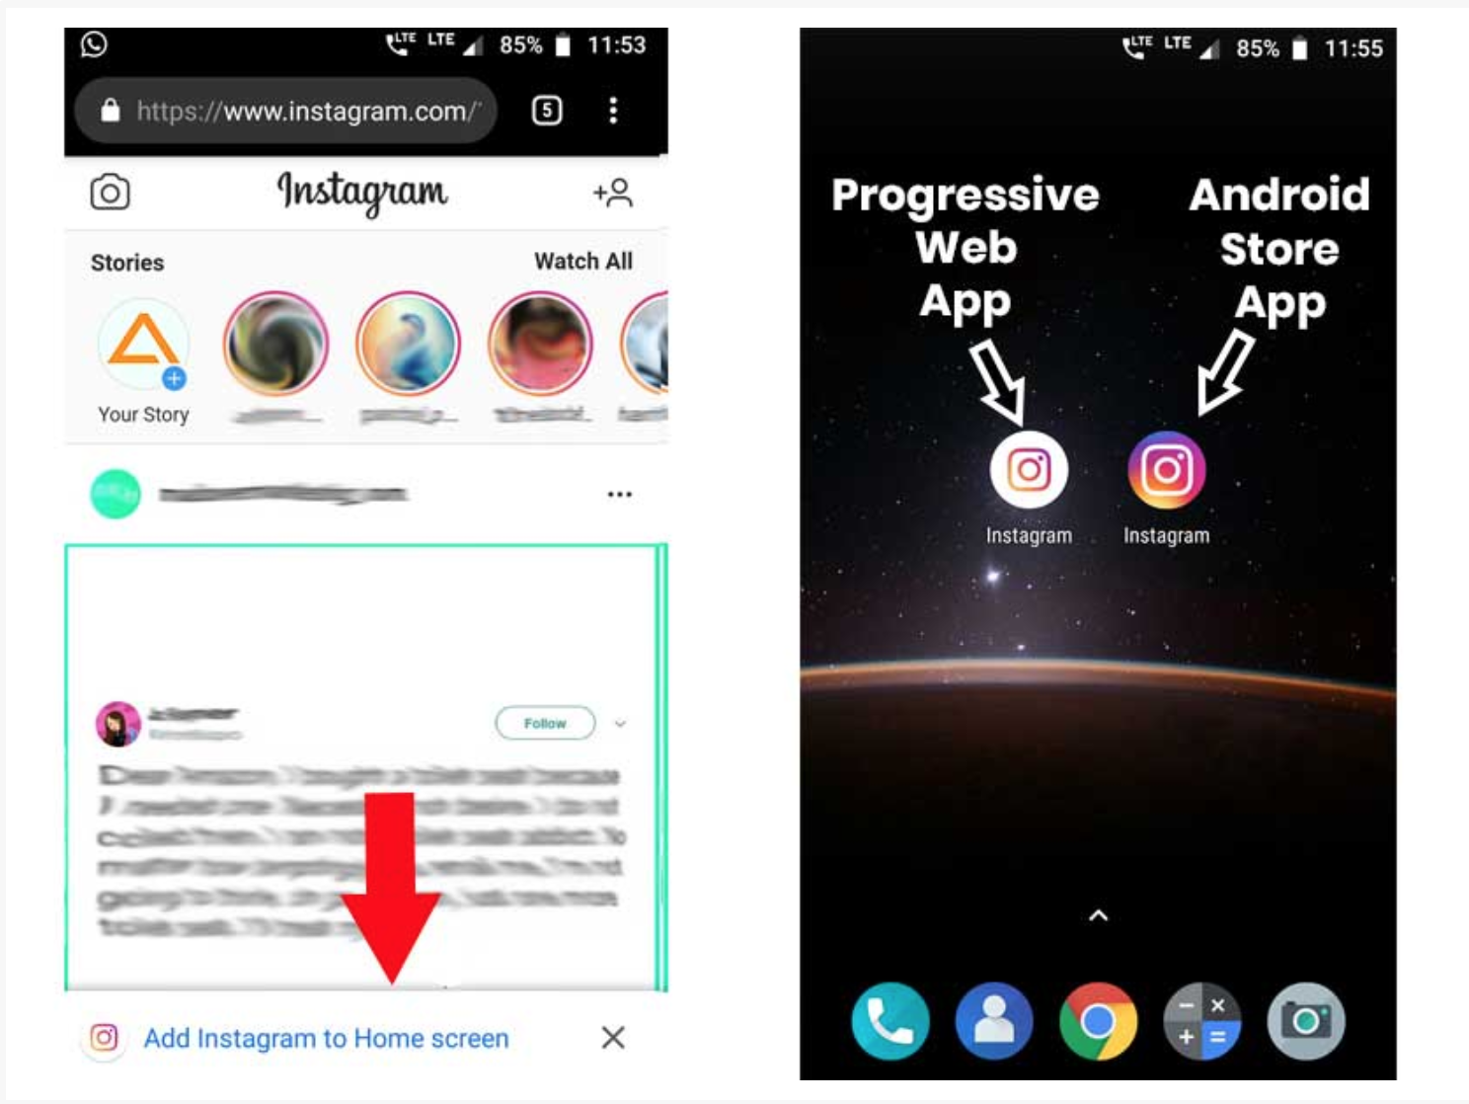
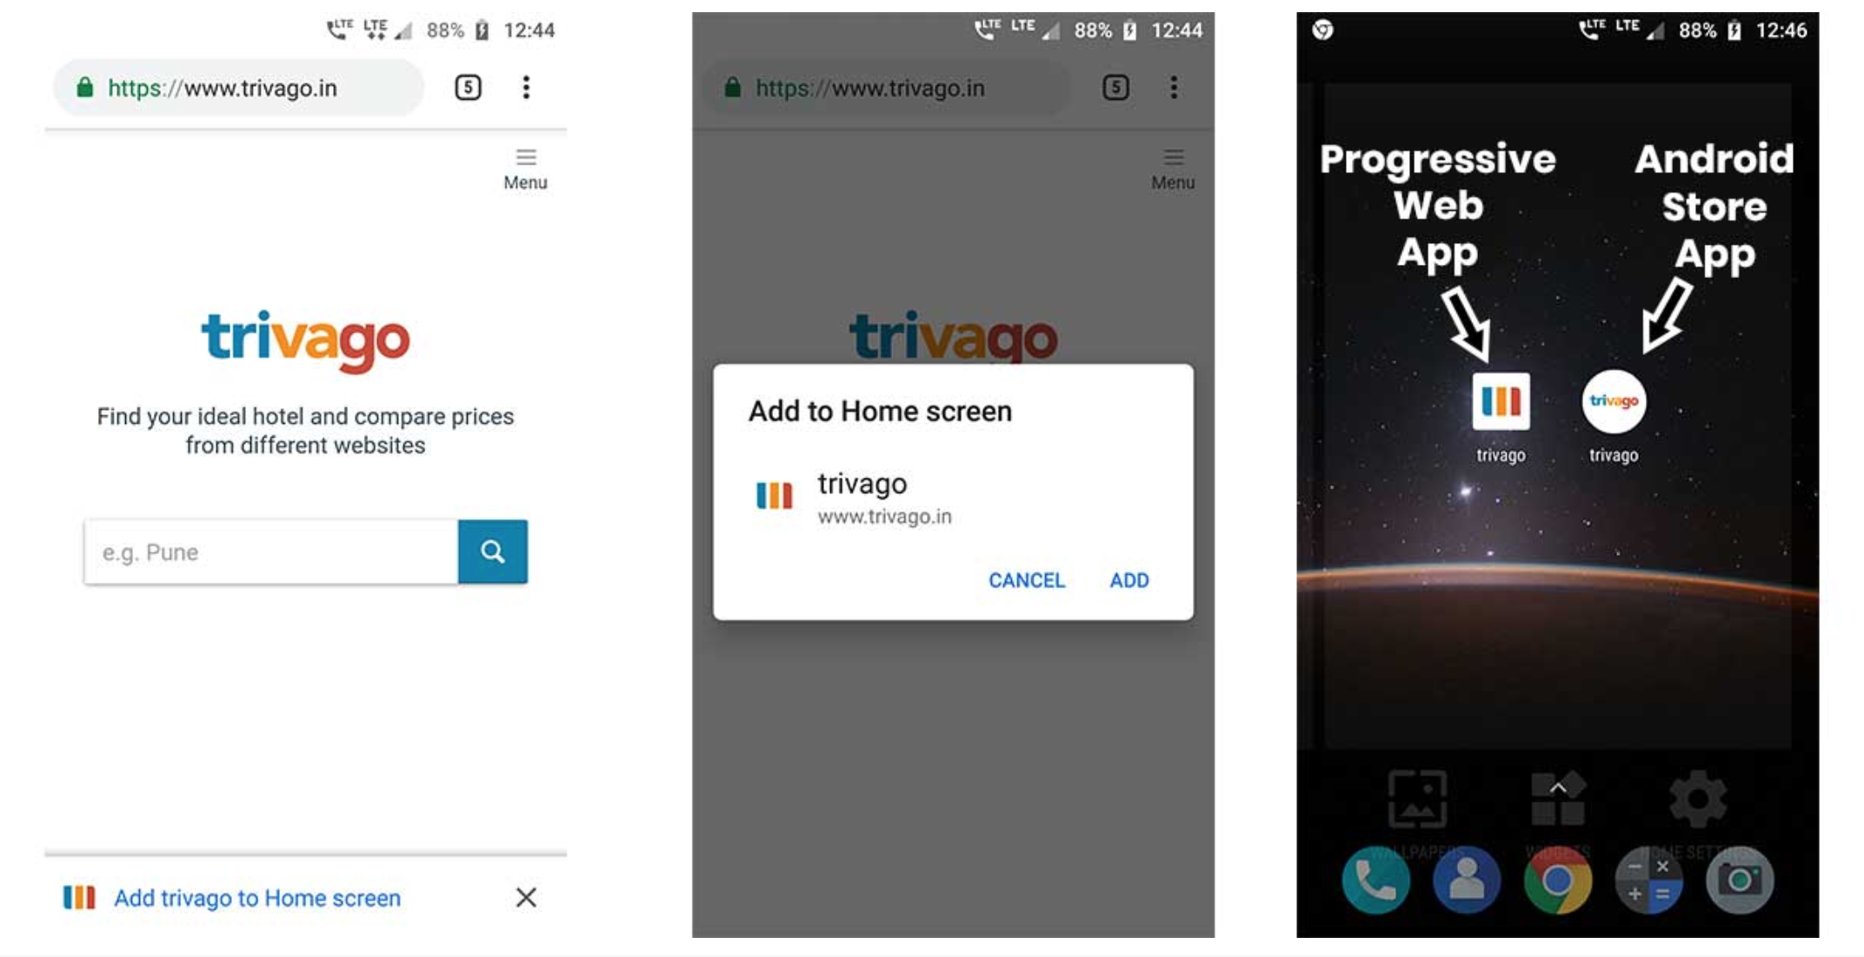
PROGRESSIVE WEB APP

Slide 27

PROGRESSIVE WEB APP
Notes:
PWA는 웹과 앱의 장점을 모두 취하고자 한다. 본질은 ‘웹’이다. PWA는 ‘앱 같은 웹’을 지향한다. 물론 스마트폰 초창기에도 ‘웹앱’이라는 개념은 있었지만, PWA는 그 이름에서 알 수 있듯 더 진보한 개념이다. 정말 ‘네이티브 앱’에 가까운 경험을 제공하는 웹을 목표로 한다. PWA는 ‘서비스 작업자(service worker)’로 불리는 새로운 API를 활용해 웹앱의 중요한 부분을 캐싱하고, 사용자가 다음에 열 때 즉시 로딩하는 방식을 취한다. 그 덕분에 네트워크 환경이 좋지 않아도 빠르게 구동되며, 사용자에게 푸시 알림을 보내기도 한다.

Slide 28
Reference

